Slide 1



לולאות תרגול בזוגות

Slide 2
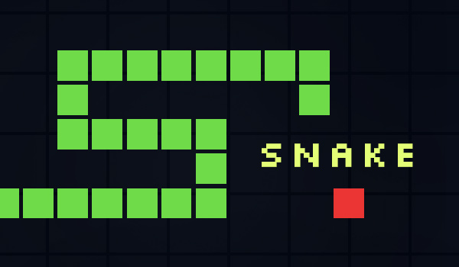
תרגול while:
משימה: יצירת לולאה שתקיים את תנאי המשחק SNAKE!
בשביל המשימה נצטרך להתחיל בתרגול המבנה הבסיסי:
כשאנחנו יוצרים משחק בתכנות, while תתאים לנו ברוב הפעמים, נסו לחשוב למה?
Notes:
While משמשת הרבה כמתכנטים לתכנות משחקים, השימוש העיקרי הוא שאפשר לרוץ בלולאה כל עוד השחקן מקיים את תנאי המשחק פה הילדים יתנסו בליצור לולאה שתקיים את תנאי משחק snake (בצורה מצומצמת) נתחיל מלתרגל את while בשימוש הוספת נקודוץ ויציאה מהלולאה באמצעות break כל עוד השחקן לא מקיים את תנאי המשחק נמשיך לליצור את הלולאה לפי תנאי משחק snake אם הילדים לא מכירים את המשחק ניתן להראות כמה שניות מהסרטון הבא: https://www.youtube.com/watch?v=DekS8Pgb1qc&ab_channel=AN%C4%B0MASYONCU

Slide 3
תרגול while:
תשובה: ב-while נוכל להמשיך את המשחק עד שהשחקן לא עומד בתנאי המשחק, מתי זה יכול לקרות? כשנגמרו לו החיים, כשהוא עשה משהו אסור, כשמישהו פגע בו, כשניצח, אתם יכולים לחשוב על עוד דוגמאות?
Notes:
אתגרו את הילדים להעלות דוגמאות נוספות

Slide 4
תרגול while:
בואו נתרגל מצב בסיסי:
משחק בו השחקן מתחיל עם 0 נקודות, בכל סיבוב (בכל פעם שהלולאה רצה), מתווספת לו נקודה 1, וכשהוא מגיע ל5 נקודות השחקן ניצח. כתבו את המשחק בלולאת while: - סמנו את מספר הנקודות כמשתנה ששמו points - שימו לב שבלולאה תצטרכו להוסיף לשחקן נקודה 1 - כשמס׳ הנקודות הוא 5 תצטרכו לצאת מהלולאה - התריאו לשחקן בכל פעם מה מספר הנקודות שיש לו
Notes:
מטרת השלב היא לתרגל בהדרגה: כעת הילדים מתנסים בהוספת נקודות לשחקן והגדרת מצב הניצחון, שימו לב שבתנאי הלולאה נשים את הסיטואציה ה-לא טובה (כל עוד לשחקן פחות מ-5 נקודות) עוד דגש – כל עוד אנחנו בלולאה אנחנו בתוך המשחק – ברגע שיצאנו = סיימנו את המשחק

Slide 5
תרגול while:
העתיקו את הפתרון שלכם לכאן

Slide 6
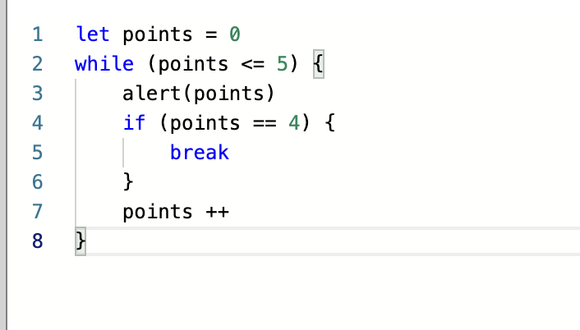
תרגול while:
בואו נשדרג:
הפעם – נשתמש ב-break
Break –דואגת לצאת מהלולאה גם אם התנאי של הלולאה עדיין מתקיים.
בדוגמה השתמשתי באותו המשחק שהיה לנו. הפעם, בנוסף להוספת נקודות– אם לשחקן יש 4 נקודות – השחקן יצא מהמשחק (מהלולאה) העתיקו את הקוד ושנו את מספר הנקודות בעצמכם כדי לראות איך break עובדת
Notes:
נרצה לעבור לשימוש ב-break למה? במשחק רגיל יש הרבה תנאים לסיום המשחק ו-break מאפשר לנו לטפל בכולם במקביל פה הילדים בעיקר מתנסים בפונקציה break, בדקו שהם מבינים שהפונקציה יצאה למרות שמספר הנקודות הוא לא 5

Slide 7
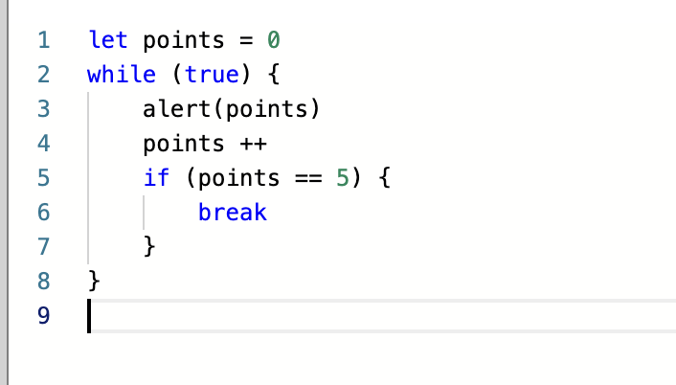
תרגול while:
בואו נשדרג: כעת, נרצה שהלולאה תרוץ תמיד, והדרך היחידה לצאת ממנה תהיה באמצעות break.
איך נעשה שהלולאה תרוץ תמיד? נשתמש בתבנית הבאה: במה התבנית דומה לקוד הקודם? במה היא שונה?
Notes:
כעת נעבור למבנה מקצועי יותר, הלולאה רצה תמיד – כי true הוא תמיד נכון, והיא תפסיק לרוץ. רק כשמספר הנקודות הוא 5 בדוק שהם מבינים שגם פה הלולאה מוסיפה נקודה בכל פעם, אבל שאם לא נכתוב את שורות 3 4 5 הלולאה תרוץ כל הזמן. פה אנחנו שמים את הסיטואציה הטובה – סיטואצית הניצחון כתנאי יציאה בשקופית הבאה יש פתרון נוסף – עם continue, למי שרוצה להעשיר את החניכים בידע נוסף – כרגע זה לא ידע הכרחי לתרגיל

Slide 8
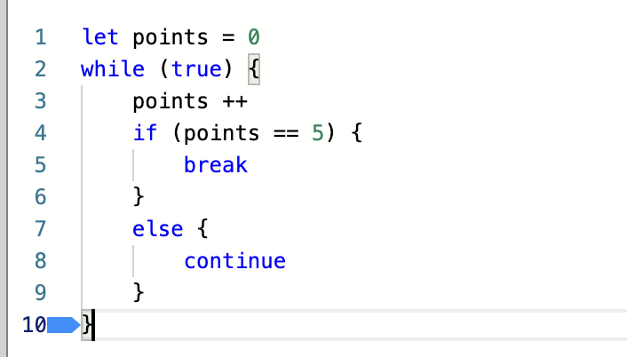
תרגול while:
בואו נשדרג: כעת, נרצה שהלולאה תרוץ תמיד, והדרך היחידה לצאת ממנה תהיה באמצעות break.
איך נעשה שהלולאה תרוץ תמיד? נשתמש בתבנית הבאה: במה התבנית דומה לקוד הקודם? במה היא שונה?
Notes:
פתרון נוסף עם continue

Slide 9
תרגול while:
העתיקו את הקוד ובדקו שאתם מבינים אותו: 1. למה הלולאה רצה תמיד? 2. למה שורה 4 חשובה? 3. מה הוא תנאי היציאה?
שנו את מספר הנקודות בשורה 5 לבחירתכם, מתי השחקן מנצח הפעם?
Notes:
כעת נעבור למבנה מקצועי יותר, הלולאה רצה תמיד – כי true הוא תמיד נכון, והיא תפסיק לרוץ. רק כשמספר הנקודות הוא 5 בדוק שהם מבינים שגם פה הלולאה מוסיפה נקודה בכל פעם, אבל שאם לא נכתוב את שורות 3 4 5 הלולאה תרוץ כל הזמן. פה אנחנו שמים את הסיטואציה הטובה – סיטואצית הניצחון כתנאי יציאה

Slide 10
תרגול while:
בואו נשדרג:
ברוב המשחקים – לשחקן לא מתווסף נקודות אוטומטית, הוא צריך להרוויח אותן. ב-snake על ידי אכילת תפוחים למשל
נרצה להוסיף לשחקן נקודה בכל פעם שאכל תפוח, איך נדע שהוא אכל תפוח? נשאל אותו באמצעות prompt, אם הוא ענה כן, נוסיף לו נקודה, אם ענה לא נמשיך כרגיל
מחקו את שורה 4 והוסיפו ללולאה לפני התנאי שלכם: - את השאלה שתשאלו את המשתמש: אם אכל תפוחים? - אם ענה שכן – הוסיפו לו נקודה - אם ענה שלא – המשיכו
השאירו את התנאי של הלולאה כפי שהוא
Notes:
אתגרו את הילדים ותשאלו: למה צריך להוסיף את התנאי לפי התנאי שכבר רשמו? למה צריך למחוק את שורה 4? צריך לענות על השאלה רק בפורמט של yes או no. (או כן ולא בעברית) כעת לא נוסיף מצב בו השחקן לא עונה כמו שצריך (למשל אם לא אמר לא yes ולא no) אם מישהו מסיים מוקדם ניתן לתת את זה כאתגר

Slide 11
תרגול while:
העתיקו את הפתרון שלכם לכאן
Notes:
While משמשת הרבה כמתכנטים לתכנות משחקים, השימוש העיקרי הוא שאפשר לרוץ בלולאה כל עוד השחקן מקיים את תנאי המשחק פה הילדים יתנסו בליצור לולאה שתקיים את תנאי משחק snake (בצורה מצומצמת) נתחיל מלתרגל את while בשימוש מהסוג הורדת חיים ויציאה מהלולאה באמצעות break כל עוד השחקן לא מקיים את תנאי המשחק נמשיך לליצור את הלולאה לפי תנאי משחק snake

Slide 12
תרגול while:
שחקו במשחק שלכם! האם הוא עובד?
Notes:
While משמשת הרבה כמתכנטים לתכנות משחקים, השימוש העיקרי הוא שאפשר לרוץ בלולאה כל עוד השחקן מקיים את תנאי המשחק פה הילדים יתנסו בליצור לולאה שתקיים את תנאי משחק snake (בצורה מצומצמת) נתחיל מלתרגל את while בשימוש מהסוג הורדת חיים ויציאה מהלולאה באמצעות break כל עוד השחקן לא מקיים את תנאי המשחק נמשיך לליצור את הלולאה לפי תנאי משחק snake

Slide 13
תרגול while:
שחקו במשחק שלכם! האם הוא עובד?
שנו לבחירתכם: 1. את מספר הנקודות שצריך בשביל להגיע לניצחון 2. שווי של כל תפוח
הוסיפו לבחירתכם: 1. הודעת כל הכבוד כשהשחקן ניצח 2. הודעה כשהתווספה לו נקודה כי אכל תפוח 3. הודעה כשממשיכים לסיבוב הבא
Notes:
כעת המשחק אמור לעבוד! זו דוגמה ממשית לאיך עושים את מאחורי הקלעים של משחק או אתר, ולאחר מכן מלבישים עליו את העיצוב

Slide 14
תרגול while:
מתקדם: בחרו את אחד מתנאי המשחק הבאים של snake והוסיפו אותו למשחק שלכם, 1. אם השחקן פגע בקיר – סיימו את המשחק 2. אם השחקן פגע בפצצה – סיימו את המשחק 3. אם השחקן פגע בעצמו – סיימו את המשחק 4. אם השחקן אכל תפוח צהוב – הורידו לו 2 נקודות 5. חישבו על תנאי אחר לבחירתכם
Notes:
כל תנאי מוסיפים לפי השלבים הבאים: 1. שואלים את השחקן אם עשה מה שרשום בתנאי (הוא צריך לענות ב-yes או no) 2. אם ענה שכן – מבצעים את הפעולה (מסיימים את המשחק על ידי break) 3. אם ענה שלא כלום לא קרה וממשיכים הלאה

Slide 15
תרגול while:
העתיקו את המשחק שלכם לפה! כל הכבוד!

